Slide 1
厦门五缘音乐岛试驾场地
厦门五缘音乐岛试驾场地位于厦门湖里区五缘湾旅游景区内，厦门岛北部，高崎国际机场和翔安海底隧道之间。地理位置优越，与环岛干道、环岛东路、翔安大道等厦门主要干线连通，交通四通八达。

Slide 2
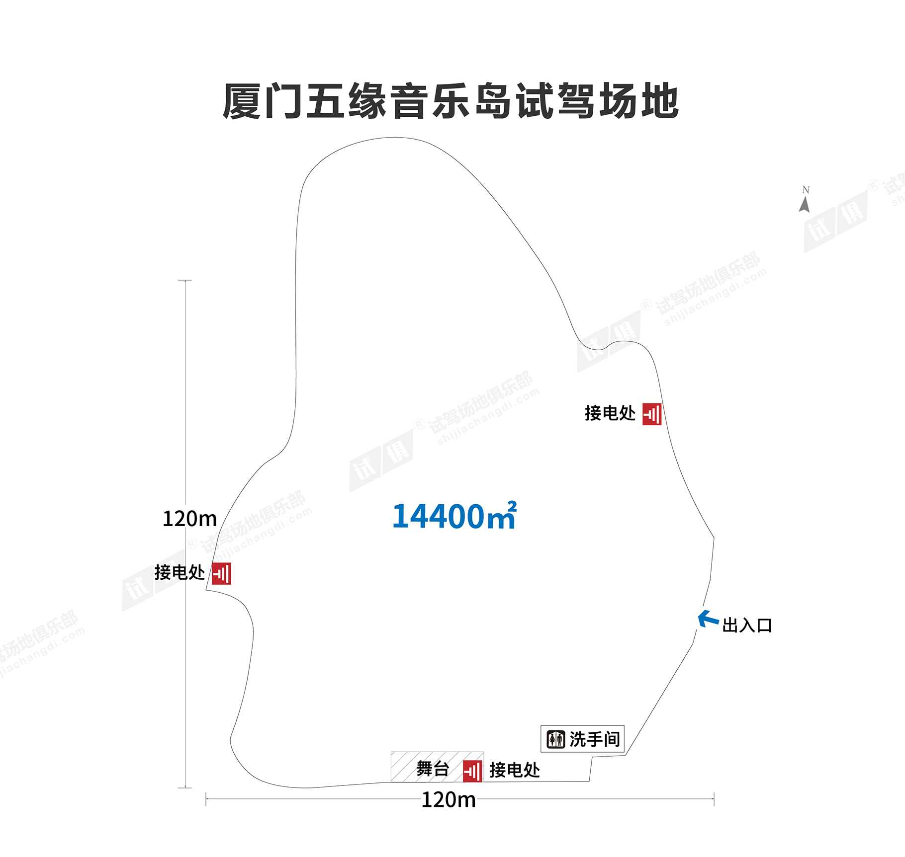
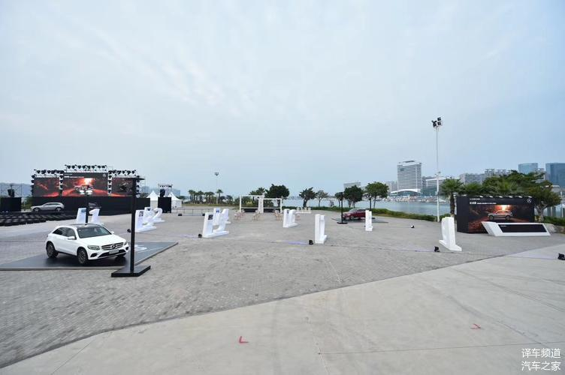
场地费用：6万/天
场地面积：长120m 宽120m 水泥地面 全封闭
供电供水：380V/200A 方便接水 固定洗手间
配套设施：停车位

Slide 3
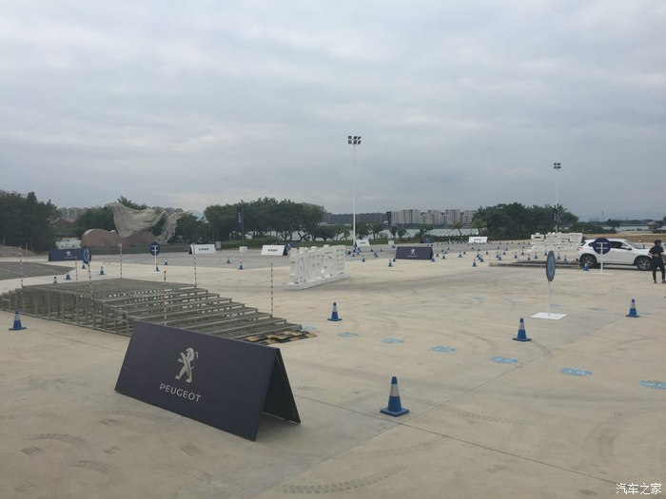
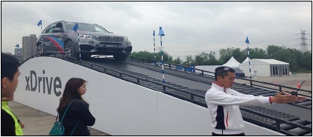
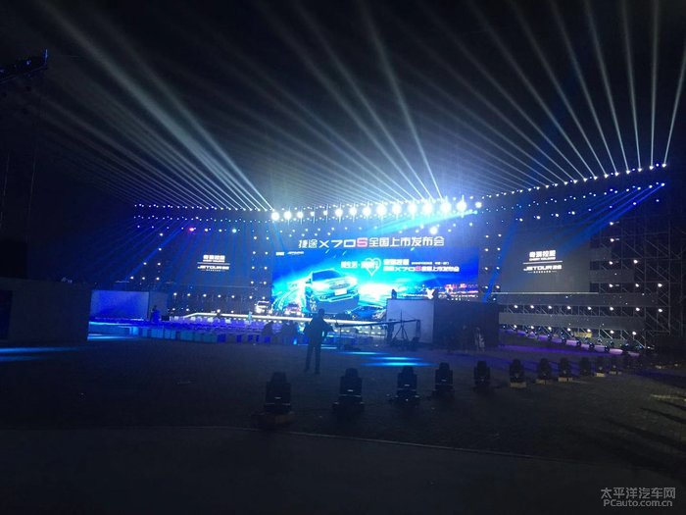
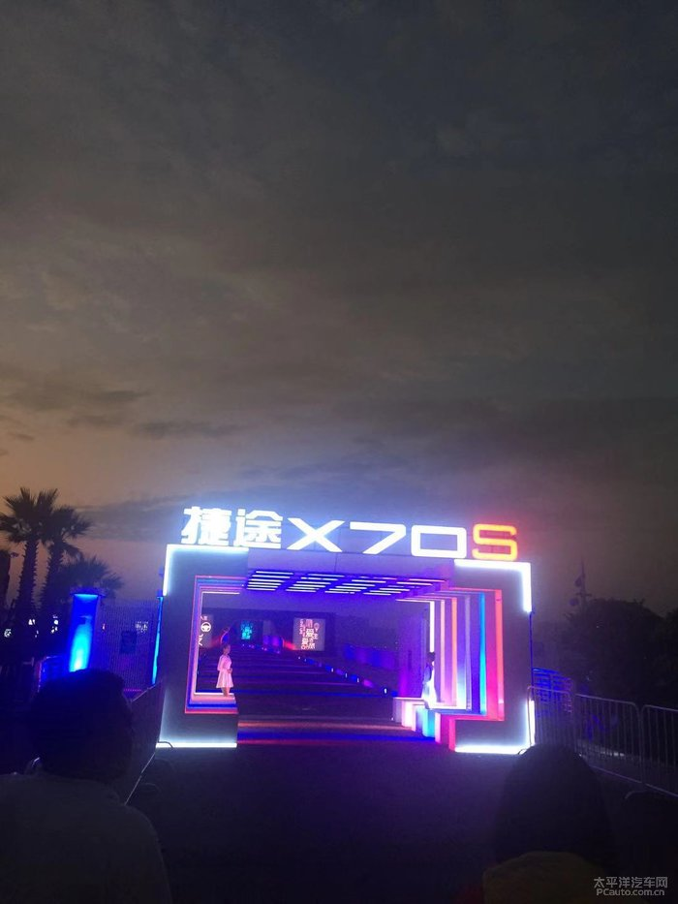
奔驰试驾会
标志试驾会
BMW试驾会
捷途X70S上市发布会
捷途X70S上市发布会
捷途X70S试驾会

